Slide 1


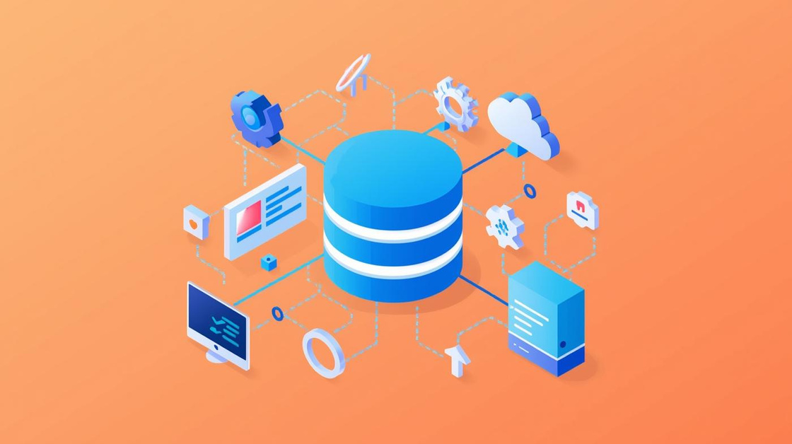
MINI SOCIAL NETWORK
Presented by
G2

Slide 2

Giới thiệu nhóm
Dự án Mini Social Network
Nhóm thực hiện gồm 6 thành viên, mỗi người đảm nhận một vai trò cụ thể. Dự án này nhằm xây dựng hệ thống mạng xã hội thu nhỏ, tập trung vào cơ sở dữ liệu.
Các thành viên trong nhóm gồm :
Phạm Tiến Đạt
Nguyễn Quang Huy
Nguyễn Thế Kiên
Lê Trung Đông
Nguyễn Khắc Hưng
Đặng Văn Thắng

Slide 3
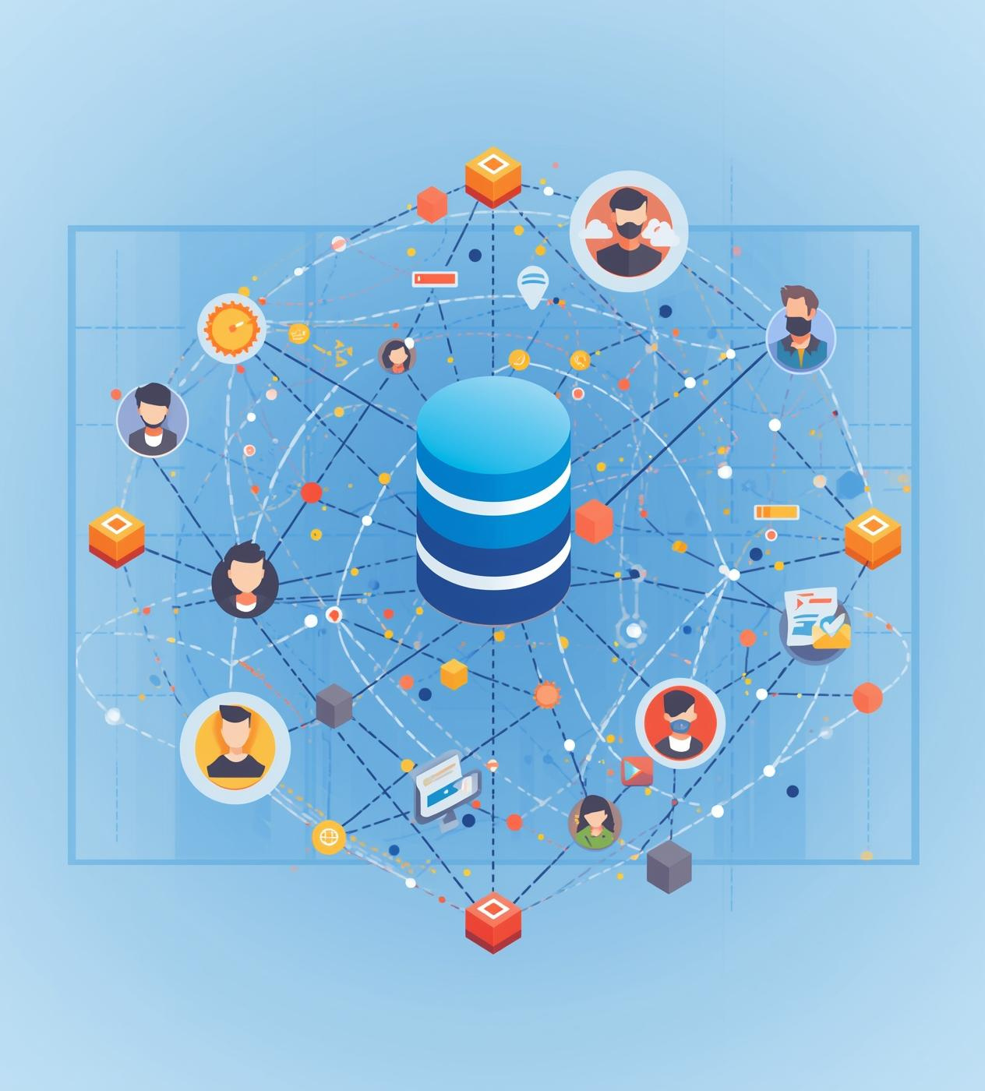
Tổng quan dự án
Mô phỏng mạng xã hội thu nhỏ
Dự án Mini Social Network tập trung vào việc xử lý logic tại tầng cơ sở dữ liệu, giúp người dùng hiểu rõ hơn về vai trò của CSDL trong hệ thống.

Slide 4

Mục tiêu dự án
Nâng cao kỹ năng SQL và nghiệp vụ
Dự án Mini Social Network giúp sinh viên hiểu rõ hơn về thay đổi dữ liệu theo hành vi người dùng, đồng thời nâng cao kỹ năng xử lý dữ liệu trong thực tế.

Slide 5

Lý do chọn đề tài
Rèn luyện kỹ năng xử lý CSDL
Đề tài này giúp sinh viên phát triển kỹ năng xử lý logic nghiệp vụ trong cơ sở dữ liệu, qua đó nắm vững các khái niệm quan trọng như Trigger và Transaction.

Slide 6
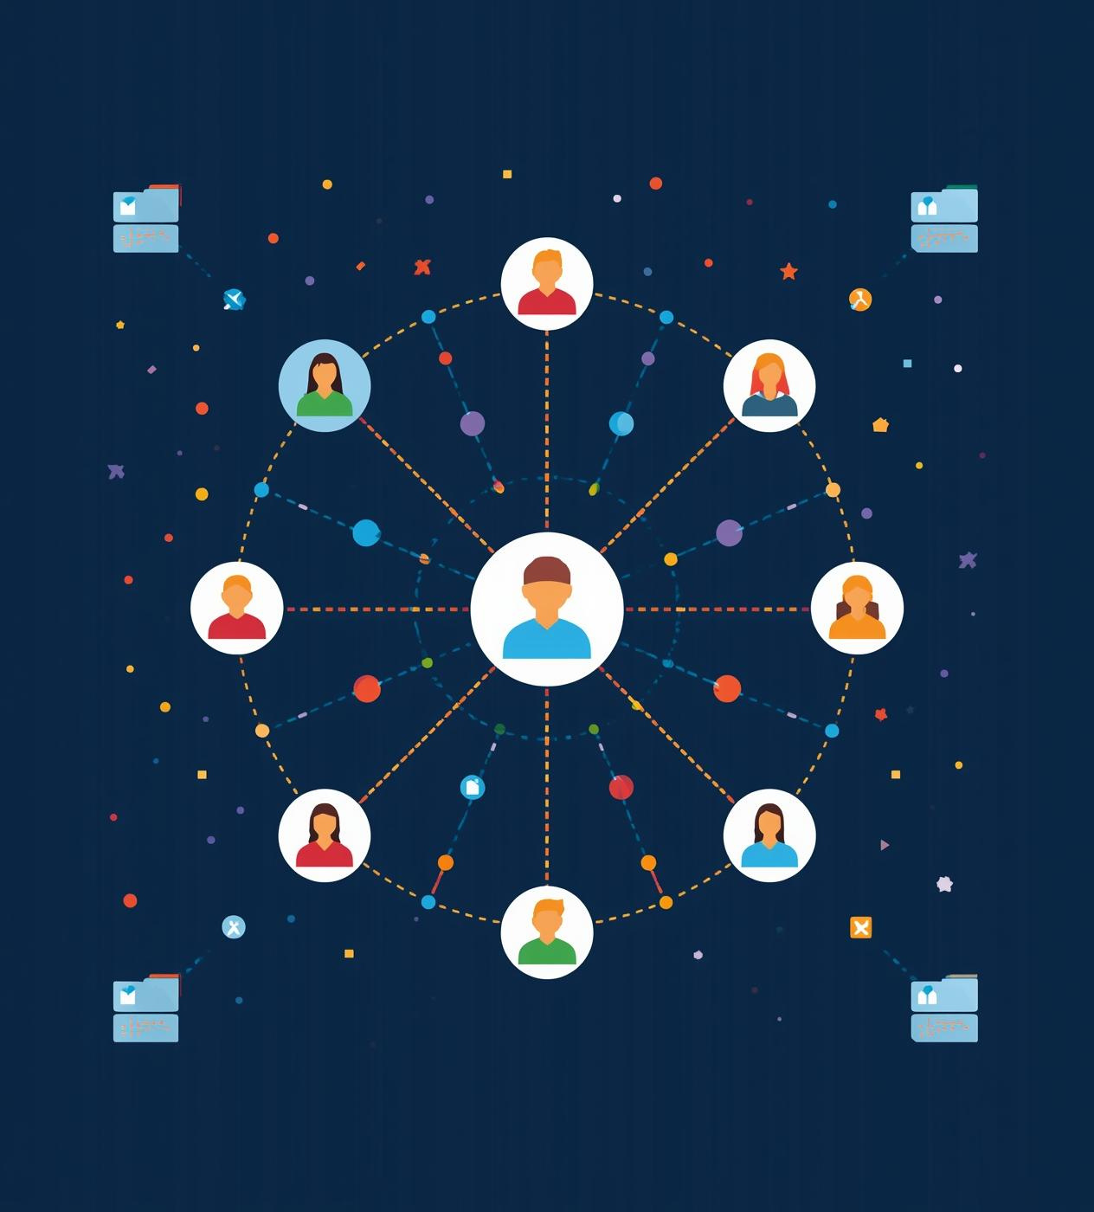
Mục tiêu và kiến trúc
Tổng quan về hệ thống mạng xã hội
Hệ thống này nhằm mô phỏng một mạng xã hội với các chức năng quản lý người dùng và tương tác, đồng thời đảm bảo tính toàn vẹn dữ liệu qua các kỹ thuật chuyên sâu.

Slide 7

Mục tiêu cụ thể
Phát triển kỹ năng SQL nâng cao
Dự án này giúp người tham gia nâng cao kỹ năng SQL, ứng dụng Trigger và Transaction, nhằm hiểu rõ hơn về cơ sở dữ liệu và quản lý dữ liệu hiệu quả.

Slide 8

Phạm vi hệ thống
Chức năng mô phỏng mạng xã hội
Hệ thống sẽ mô phỏng các chức năng chính của một mạng xã hội, bao gồm quản lý người dùng, đăng bài viết, bình luận, lượt thích và kết bạn.

Slide 9
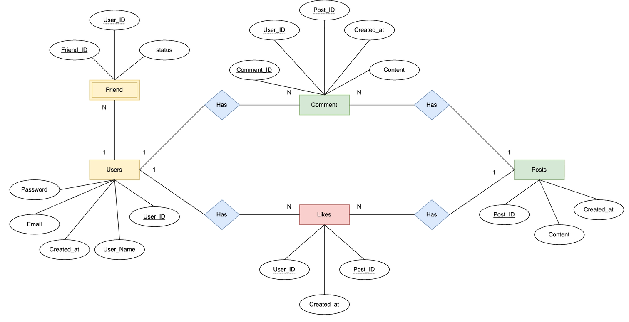
Kiến trúc hệ thống
Tập trung vào MySQL và logic
Hệ thống được thiết kế với MySQL là trung tâm, không cần backend/frontend, xử lý logic nghiệp vụ qua Stored Procedure, Trigger, và Transaction để tối ưu hóa hiệu suất.
ERD mo ta

Slide 10
Khái niệm Trigger
Khái niệm Transaction
Cơ chế tự động thực thi dữ liệu
Thực thi các câu lệnh SQL
Trigger là một cơ chế tự động thực thi các câu lệnh SQL khi có sự kiện như INSERT, UPDATE, hoặc DELETE xảy ra trong cơ sở dữ liệu.
Transaction là một nhóm câu lệnh SQL thực thi như một đơn vị, đảm bảo tính toàn vẹn dữ liệu và tuân theo nguyên lý ACID, tránh lỗi không nhất quán.

Slide 11
BÀI 1: ĐĂNG KÝ THÀNH VIÊN
BÀI 2: ĐĂNG BÀI VIẾT
Mục tiêu : Tạo tài khoản người dùng mới
Mục tiêu : Người dùng tạo bài viết mới
Hướng làm
Stored Procedure sp_register_user
Kiểm tra trùng username, email
Dùng SIGNAL để báo lỗi
Trigger AFTER INSERT trên Users
Ghi log đăng ký vào bảng user_log
Demo
Đăng ký thành công → có log
Đăng ký trùng → báo lỗi, không thêm dữ liệu
Hướng làm
Stored Procedure sp_create_post
Kiểm tra nội dung không rỗng
Trigger AFTER INSERT trên Posts
Ghi log sự kiện đăng bài
Demo
Đăng nhiều bài → hiển thị đúng
Nội dung rỗng → báo lỗi

Slide 12
BÀI 3: THÍCH / BỎ THÍCH BÀI VIẾT
BÀI 4: GỬI LỜI MỜI KẾT BẠN
Mục tiêu : Quản lý lượt thích bài viết
Mục tiêu : Gửi lời mời kết bạn hợp lệ
Hướng làm
Bảng Likes (PRIMARY KEY user_id, post_id)
Thêm cột like_count vào Posts
Trigger:
AFTER INSERT → tăng like_count
AFTER DELETE → giảm like_count
Demo
Like → tăng count
Unlike → giảm count
Like trùng → bị chặn
Hướng làm
Stored Procedure sp_send_friend_request
Không tự gửi
Không gửi trùng
Trigger AFTER INSERT
Ghi log lời mời kết bạn
Demo
Gửi hợp lệ → status = pending
Gửi sai → báo lỗi

Slide 13
BÀI 5: CHẤP NHẬN LỜI MỜI KẾT BẠN
BÀI 6: QUẢN LÝ MỐI QUAN HỆ BẠN BÈ
Mục tiêu : Tạo mối quan hệ bạn bè hai chiều
Mục tiêu : Cập nhật hoặc xóa quan hệ bạn bè
Hướng làm
UPDATE Friends status → accepted
Trigger AFTER UPDATE:
Tự động tạo bản ghi ngược lại
Demo
Sau khi chấp nhận:
Cả hai chiều đều là bạn bè
Hướng làm
Stored Procedure
Sử dụng Transaction:
START TRANSACTION
COMMIT / ROLLBACK
Demo
Cập nhật/xóa thành công → dữ liệu nhất quán
Gây lỗi → rollback toàn bộ

Slide 14
BÀI 7: XÓA BÀI VIẾT
BÀI 8: XÓA TÀI KHOẢN NGƯỜI DÙNG
Mục tiêu : Xóa bài viết và dữ liệu liên quan
Mục tiêu
Xóa user và tất cả dữ liệu liên quan
Hướng làm
Stored Procedure sp_delete_post
Kiểm tra quyền chủ bài
Transaction
Trigger hoặc ON DELETE CASCADE
Xóa likes, comments
Demo
Xóa bài → toàn bộ dữ liệu liên quan biến mất
Lỗi → rollback
Hướng làm
Stored Procedure sp_delete_user
Transaction
ON DELETE CASCADE hoặc xóa theo thứ tự an toàn
Demo
Xóa user → posts, comments, likes, friends đều bị xóa

Slide 15
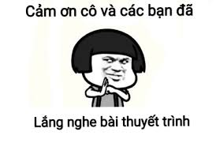
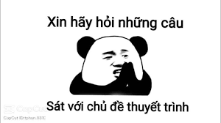
THANKS FOR WATCHING

